Slide 1


Název projektu: | ZŠ Háj ve Slezsku – Modernizujeme školu
Číslo projektu: | CZ.1.07/1.4.00/21.3459
Oblast podpory: | Zlepšení podmínek pro vzdělávání na základních školách Vzdělávání pro konkurenceschopnost č. výzvy 21, prior. osa 7.1. Počáteční vzdělávání
Výuková oblast: | Jazyk a jazyková komunikace
Číslo materiálu: | VY_12_INOVACE_92
Ročník: | 5.
Sada: | Český jazyk
Druh: | Práce s textem
Autor: | Mgr. Alice Kořenková
Název: | Znáte známá přísloví?
Anotace: | Obohacování slovní zásoby, práce s textem, výklad přísloví
Datum vytvoření: | 30.12.2012
Datum ověření: | 07.01.2013

Slide 2
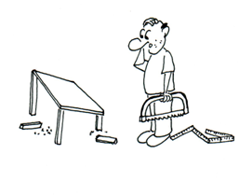
Znáte známá přísloví?
Doplňte správná slova do známých přísloví :
Moudřejší, dává, pilku, hlad, oči, dobrá, lež, nejlíp, doskáče, tma, přenáší, pád, v hrsti, málo, stromu, pozdě, večeří, bít, zelení, večera.
Kdo chce psa mít, hůl si vždy najde.
Jablko nepadne daleko od domu.
Láska hory nesnáší.
Kdo rychle dává, dvakrát bere.
Komu se nelení, tomu se červení.
Kdo se směje naposledy, ten se směje nejhůř.
Pravda má krátké nohy, daleko neujde.
Pýcha předchází hlad.
Nechval dne před obědem.
Kdo brzo chodí, sám sobě škodí.

Slide 3
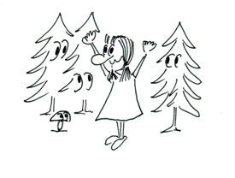
Doplňte správná slova do známých přísloví :
Moudřejší, dává, pilku, hlad, oči, dobrá, lež, nejlíp, doskáče, tma, přenáší, pád, v hrsti, málo, stromu, pozdě, večeří, bít, zelení, večera.
Každý chvilku tahá sirku.
Had je nejlepší kuchař.
Ranní ptáče dál neskáče.
Špatná rada nad zlato.
Lepší vrabec v srsti, než holub na střeše.
Strach má velké uši.
Ráno moudřejší včerejška.
Pod svícnem bývá světlo.
Hloupější ustoupí.
Práce kvapná hodně platná.

Slide 4
Citace
Český jazyk jako hra s příslovími, str. 16
30.12.2012 21.00 hod.
http://skolaci.com/?p=19226
30.12.2012 21.05 hod.

